Slide 1

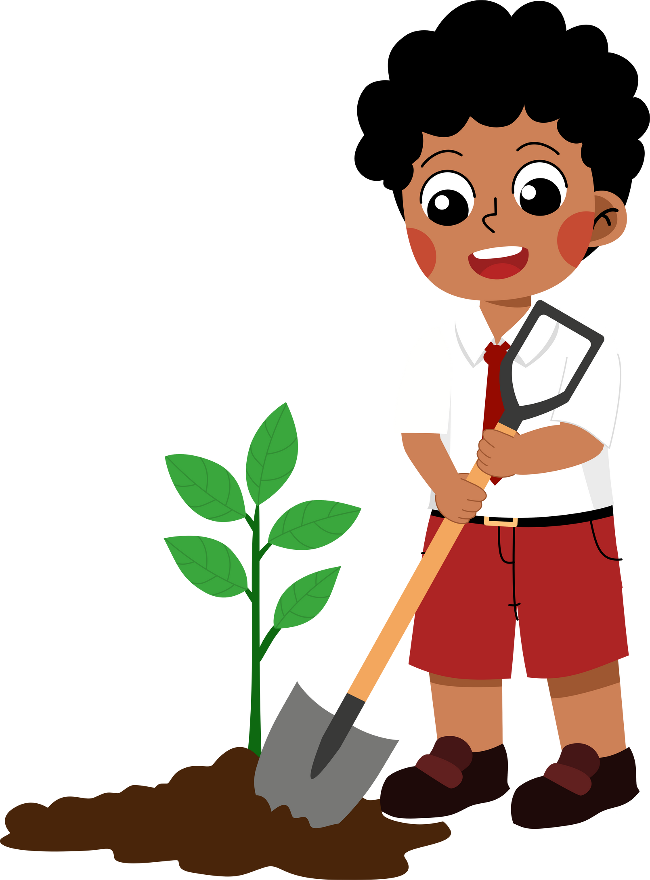
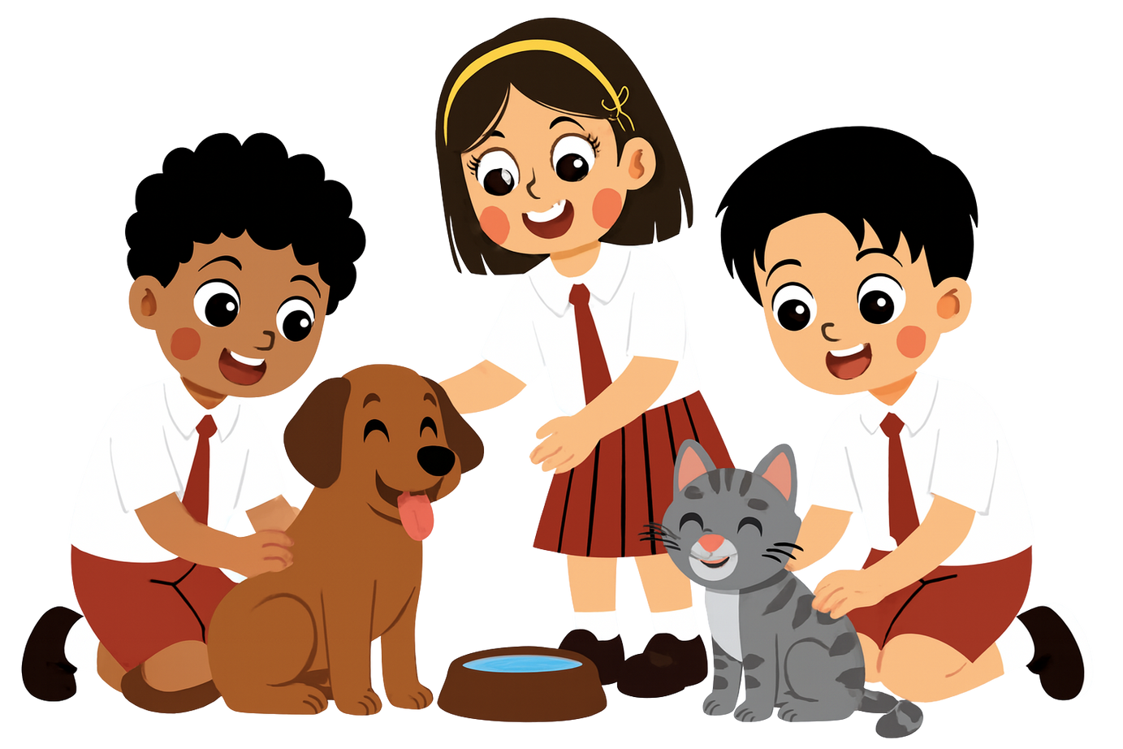




Slide 2
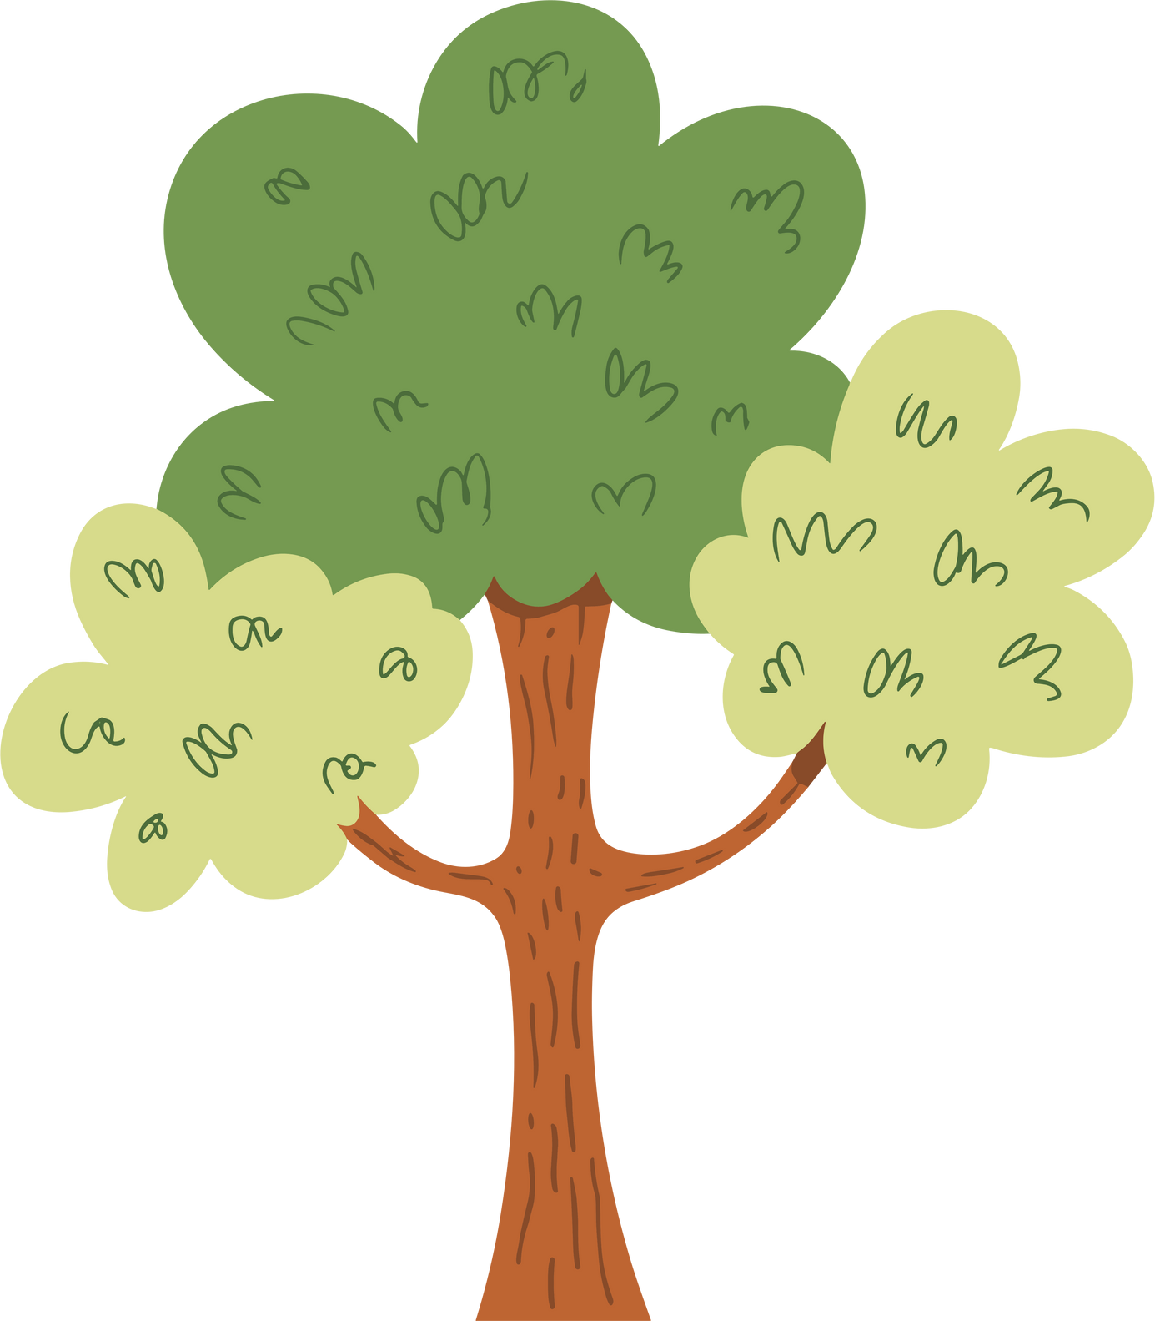
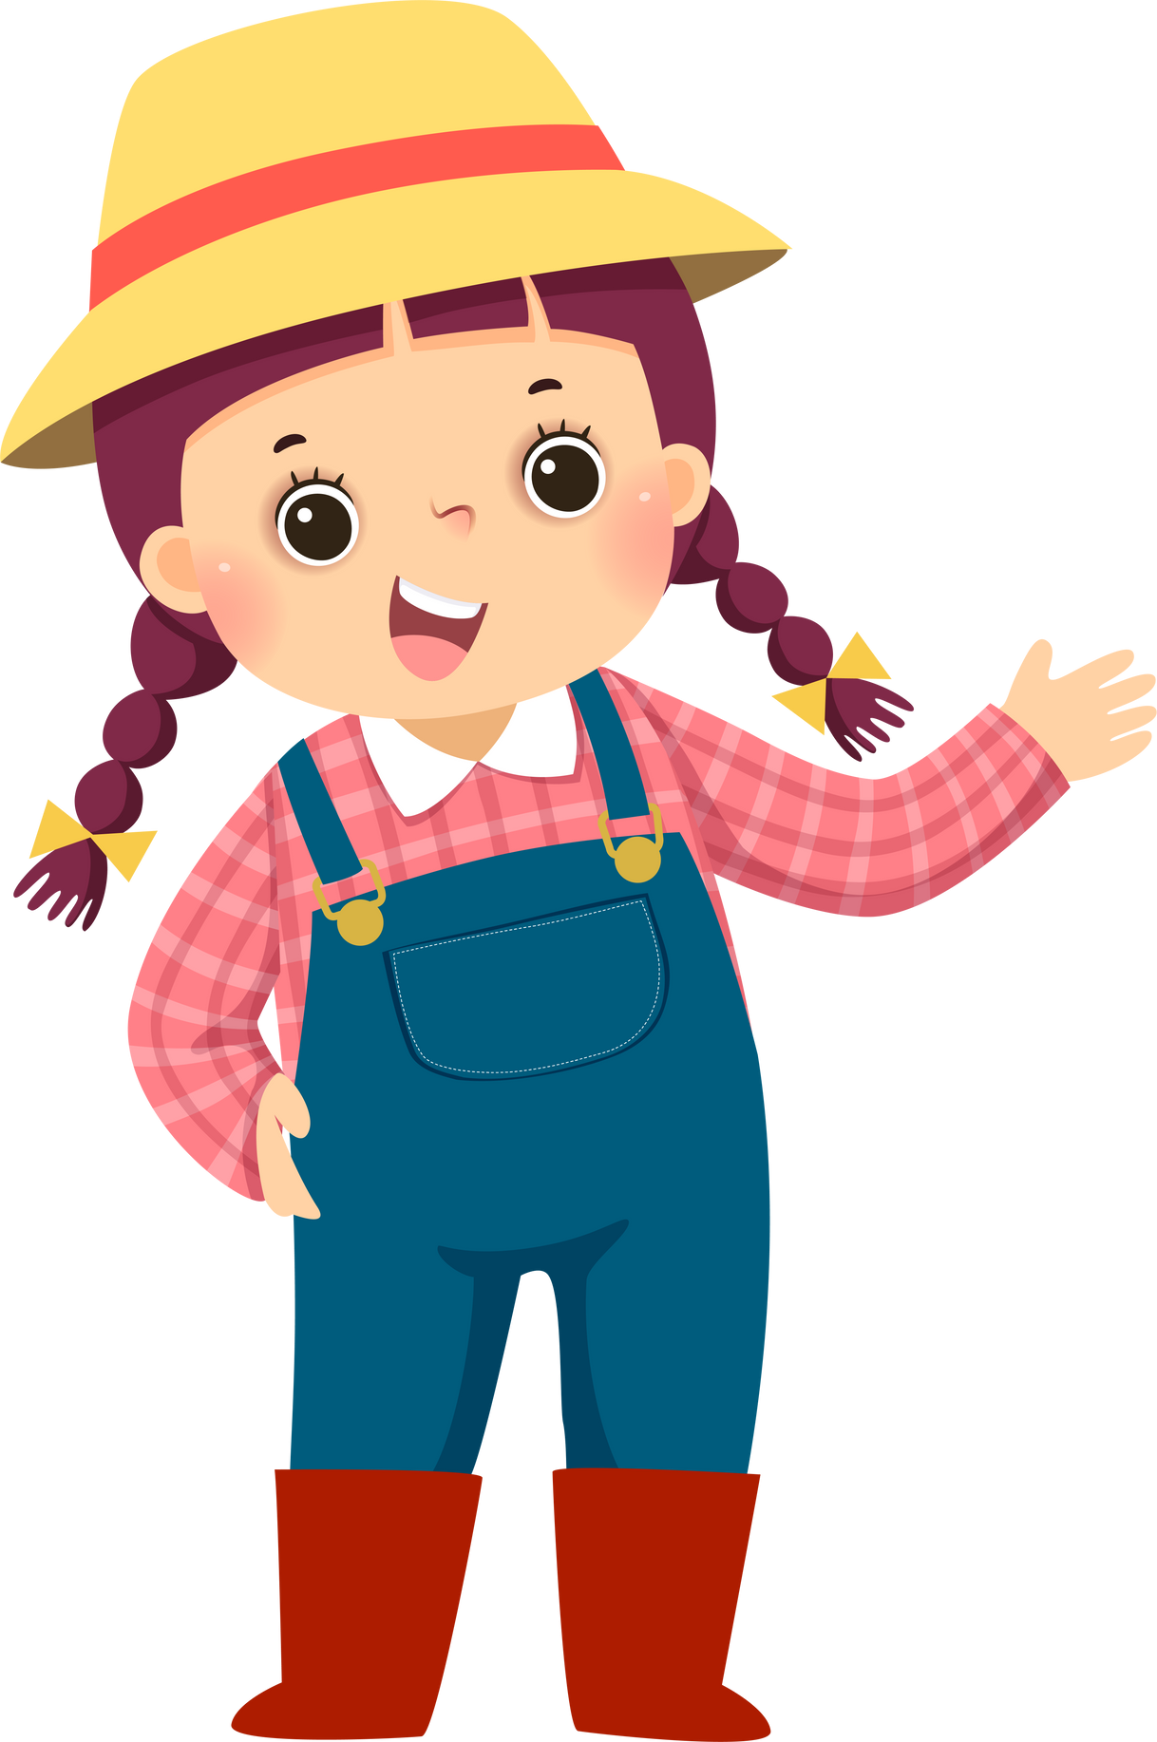


Slide 3

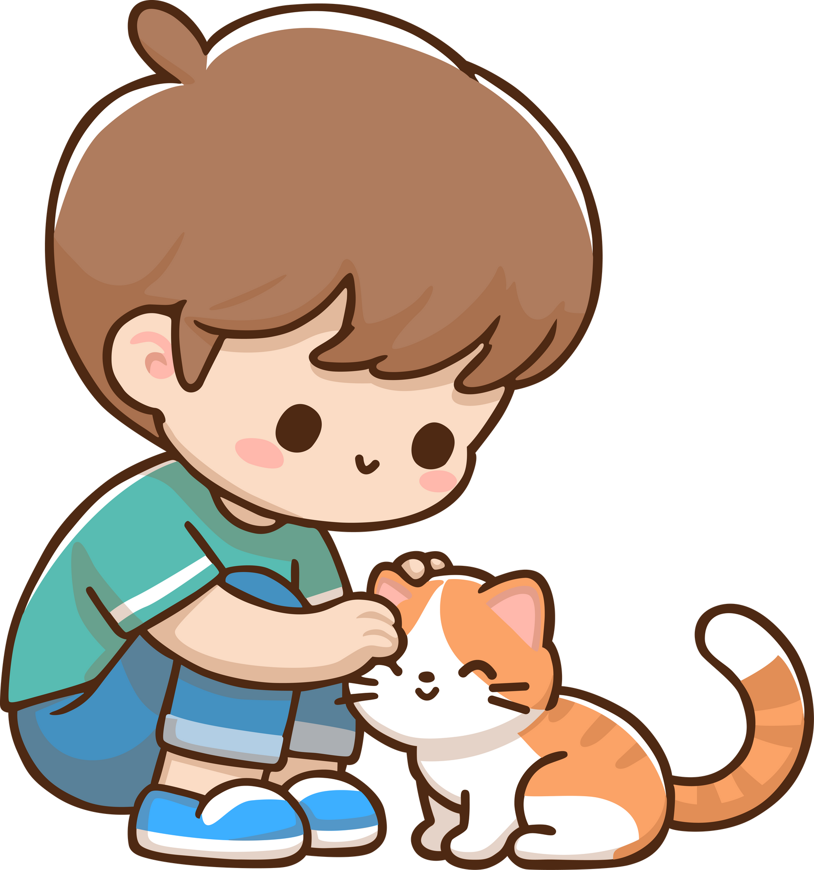

Em thường làm gì với vật nuôi của mình?
Nhà em có nuôi những con vật nào?

Slide 5
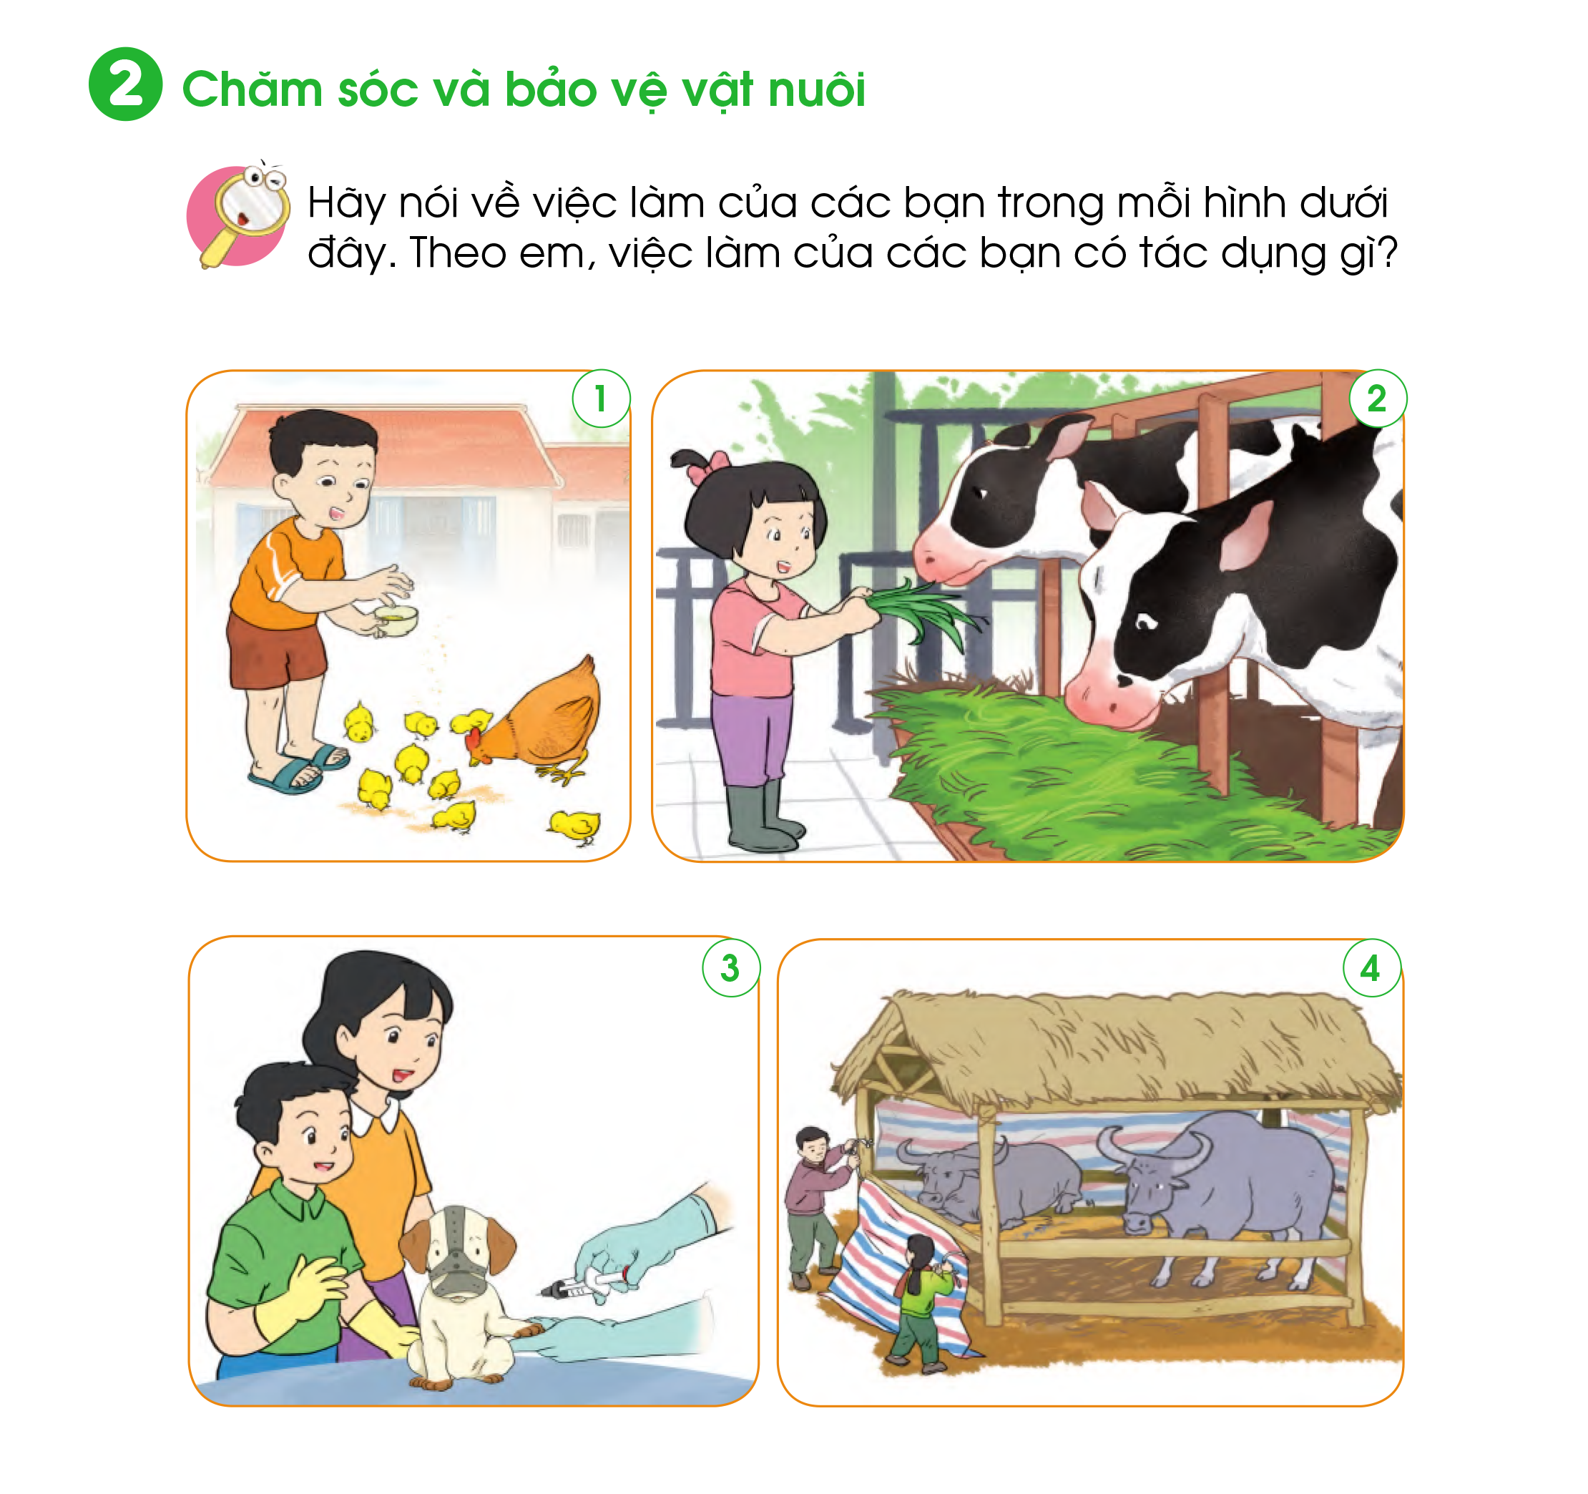
+ Các bạn trong hình đang làm gì?
+ Theo em, những việc làm này có tác dụng gì đối với các con vật?

Slide 6


Slide 7
Bạn nam cho gà ăn. Có tác dụng giúp cho gà mau lớn.

Slide 8
Bạn nữ cho bò ăn cỏ. Có tác dụng giúp cho bò mau lớn và cho nhiều sữa.

Slide 9
Các bạn cho chó đi tiêm phòng. Giúp cho con chó không bị mắc bệnh.

Slide 10
Các bạn che ấm cho đàn trâu khi trời rét. Giúp cho đàn trâu không bị lạnh.

Slide 11
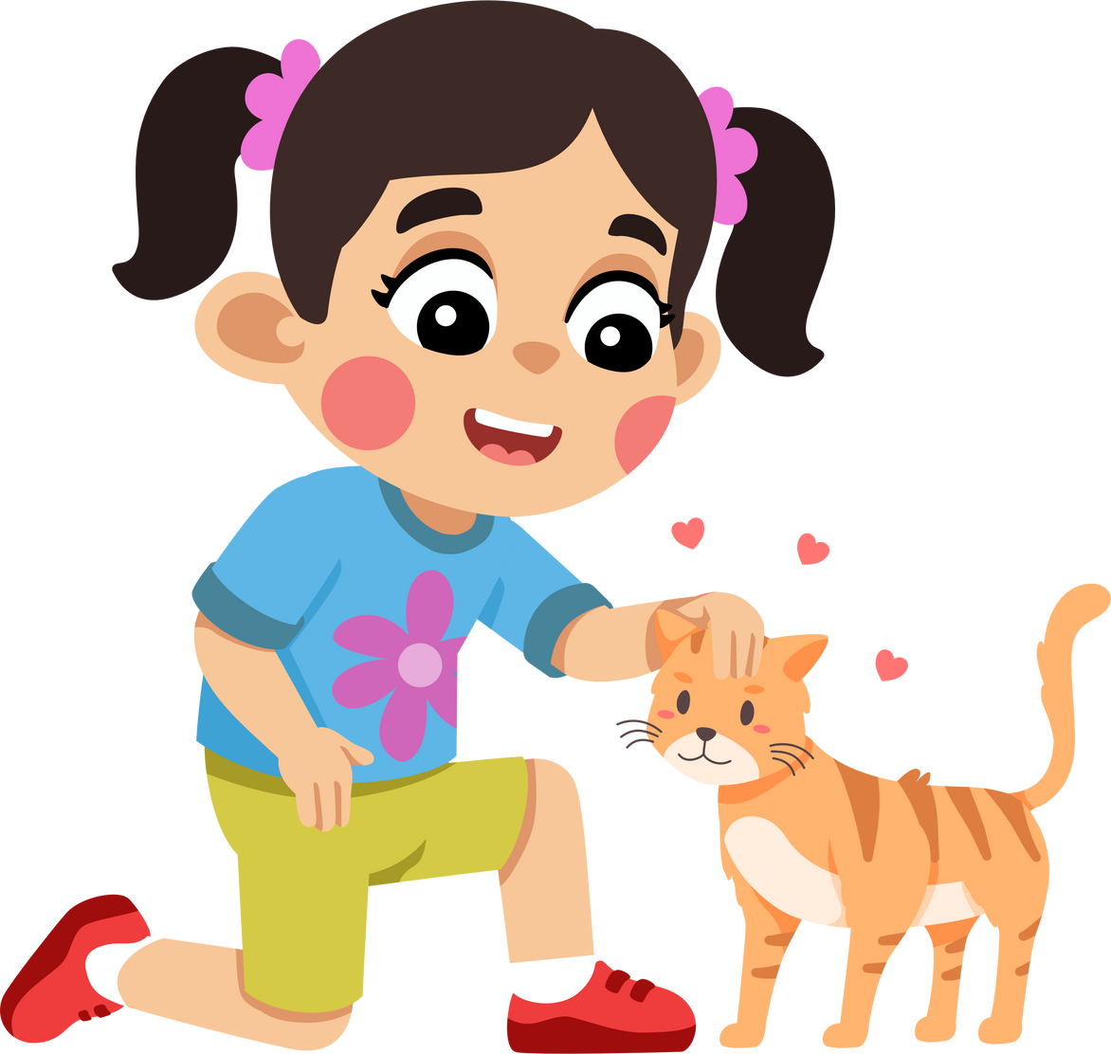

Slide 13
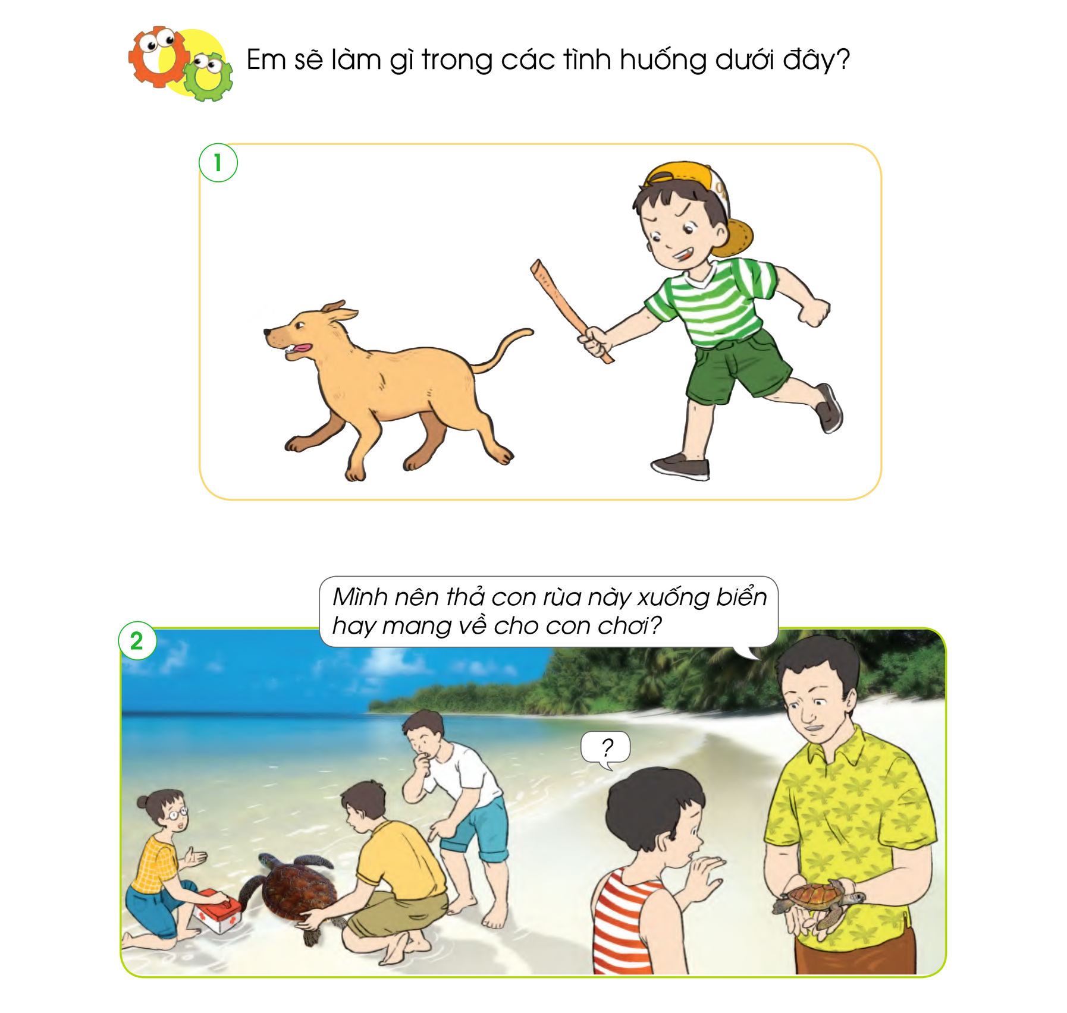

Slide 14
Hoạt động theo nhóm 4 và diễn lại tình huống

Slide 15
Khuyên bạn nam không được đuổi đánh con chó, phải bảo vệ và chăm sóc nó.

Slide 16
Khuyên mọi người nên thả con rùa về biển, chúng ta phải bảo vệ loài rùa.

Slide 17
Không đánh đập chó, mèo và vật nuôi, có thể bị chúng cắn lại. Chúng ta không nên ăn thịt thú rừng, không nuôi giữ những con vật hoang dã, chúng ta cần thả động vật hoang dã về với môi trường sống tự nhiên của chúng.

Slide 19

Cần thực hiện việc chăm sóc, bảo vệ vật nuôi ở nhà và ở nơi công cộng.

